Slide 1
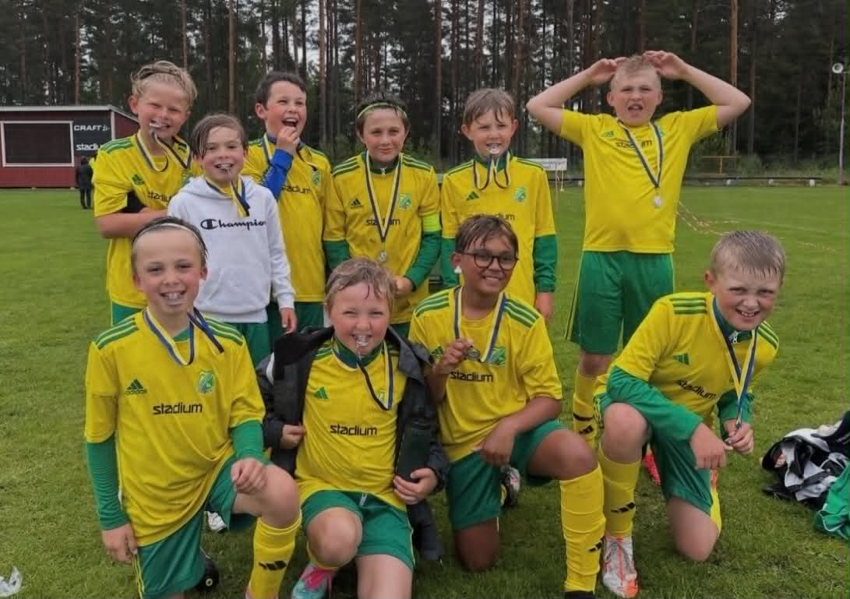
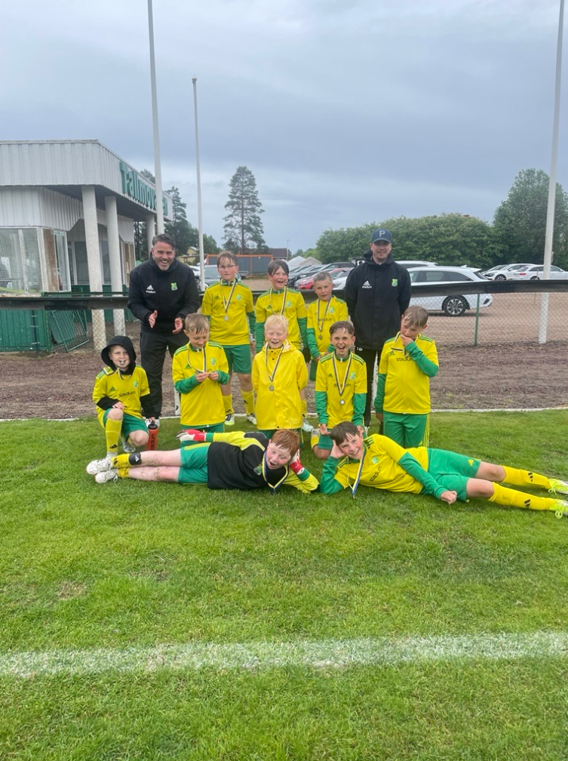
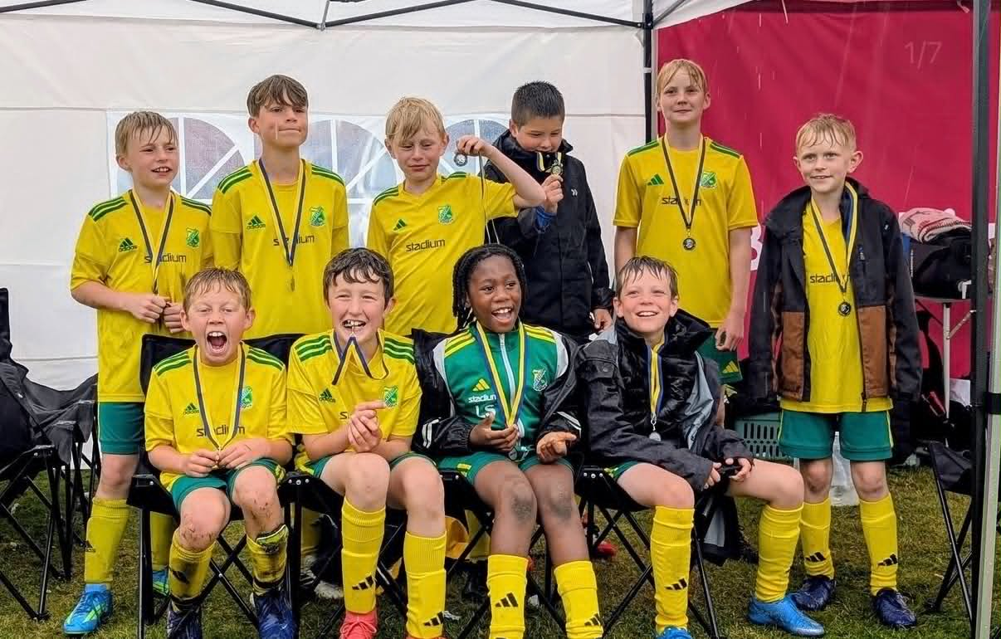
Föräldramöte P16
2026-09-21
Välkomna!

Slide 2
Agenda
Ledare & Roller 2026
Säsongen 2026
Vision 2026
Träningar, matcher, cuper
Samarbete
Ekonomi
10-åringarnas
Kläder
Vinterträning
Frågor

Slide 3
Ledare 2026
Lisa Mellberg | Huvudtränare/Samarbetsansvarig
Maria Yatrakis | Huvudtränare
Tobias Björk | Huvudtränare
Frida Andersson | Huvudtränare
Josefin Aronsson | Lagledare
Jon Van Baars | Tränare
Erik Melcher | Tränare
Sofie Olsson | Tränare
Malene Malmström | Tränare
Robin Frykenberger | Tränare
Johannes Thernström | Tränare

Slide 4
Roller
Huvudtränare: Ansvarar för att planera träningarna, laguttagningar.
Tränare: Stöttar huvudtränare på träning och match.
Samarbetsansvarig: Ansvarar för samarbetet mellan Hertzöga lagen P15/P17
Lagledare:
• Kontakt med klubben – vara lagets kontaktperson mot föreningen och hålla koll på all information.
• Matcher – anmäla laget till serier, hålla koll på matchtider och se till att motståndare och domare är informerade när det behövs.
• Kallelser – skicka ut kallelser till bland annat träningar och matcher.
• Spelartrupp – hålla koll på vilka spelare som deltar och hjälpa huvudtränarna med laguttagningar/ändringar.
• Föräldrakontakt – informera om matcher, cuper, samlingstider, ändringar och andra praktiska saker.
• Cuper och aktiviteter – hjälpa till att planera och anmäla laget till cuper och lagaktiviteter.
• Material – tillsammans med tränarna hålla koll på matchställ, bollar, västar och annat material.
• Administration - Ansvarar för utskick och information via SportAdmin och
allt vad det innebär

Slide 5
HBK P16 Vision 2026
Vår vision:
Vårt lag ska vara en plats där alla barn känner glädje, trygghet och gemenskap, och där varje spelare ges möjlighet att utvecklas som fotbollsspelare, lagkamrat och människa – utifrån sina egna förutsättningar.
1. Glädje – grunden i allt vi gör
Det ska vara kul att komma till träning och lika kul när man åker hem.
2. Bred verksamhet – så många som möjligt, så länge som möjligt

Slide 6
Vision 2026. forts
3. Utveckling – på individens villkor: Vi skapar en utvecklande fotbollsmiljö för varje individ.
4. Laganda – gemenskap och trygghet
Vi bygger ett lag där: Vi stöttar varandra, Vi vågar prova och misslyckas, Vi visar respekt för lagkamrater, motståndare och domare
5. Vi fostrar bra medborgare: Fotboll är mer än bara spel.
Genom värdegrundsarbete, kick-offer och gemensamma aktiviteter vill vi bidra till att barnen utvecklas som människor

Slide 7
Träning
Totalt 40 tillfällen (ca 70 % närvaro)
Träningsupplägg
Målvaktsträning/Tillslag

Slide 8
Matcher/Cuper
  3 st lag anmälda till seriespel (7 mot 7)
  Träningsmatch mot Hammarö i april
  Seriespel: 1 maj-20 september (14 omgångar)
  Cuper:
    Ödik cup (13-14 juni) 6 matcher
    10-åringarnas cup (1-2 augusti) 6/7 matcher
  Totalt 21/22 matcher under 17 veckors säsong

Slide 9
Samarbete
Samarbete med P15/P17
Hertzöga BK
  HBK-dagen
  Bollvärdar 2 tillfällen

Slide 10

Ekonomi
Utgifter:
ÖDIK CUP (cupavgift, mat och dryck)
Stolar och tält
T-shirt nya lagmedlemmar
Pizza Kickoff
Målkörning Genrepet
Ingående balans lagkassa 2026-07-31: 66 532,80 kr
Inkomster 2026:
10-åringarnas cup
Under 2026 ökade lagkassan med ??

Slide 11
10-åringarnas Cup
Inkomster: Utgifter:
Sponsorer 58 000 GB 69 956
Anmälan + mat 91 190 Axfood 2 292
Swish 187 968 Domare 15 360
Medaljer/Lotter/Mat-Pant 8944
VVF 750
Hyra planer 14 200
Hyra HBK 20 000
Målkörning ?? (10 000)
= 337 158 ≈ 131 502 (141 502)
≈195 656
Vinst till pojkar 156 524

Slide 12
Lagkassa
10-åringarnas cup: 156 524,8
Ingående balans: 66 532,80
Totalt: 223 057

Slide 13
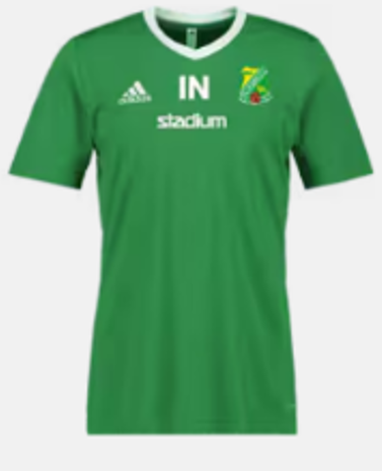
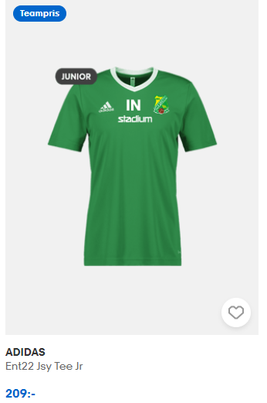
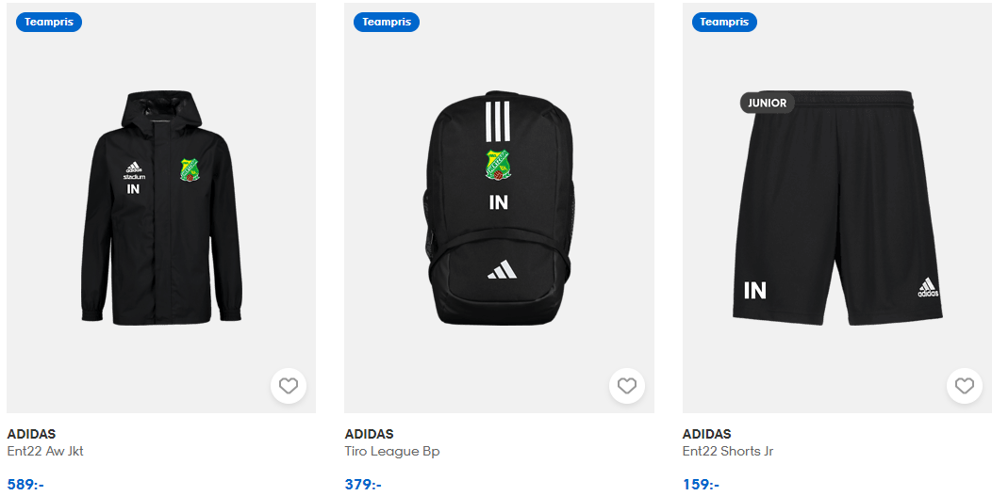
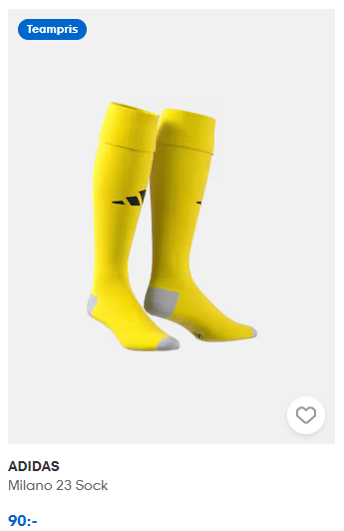
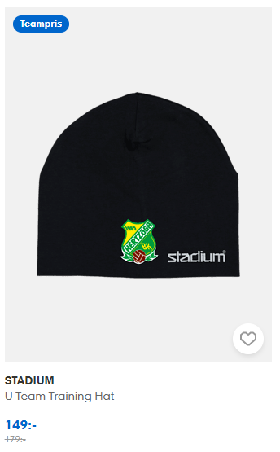
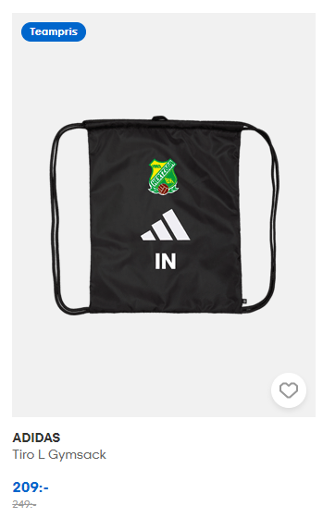
Kläder
Planeras för nya träningskläder 2027
Matchställ står klubben för
Vill man beställa ytterligare HBK kläder med logga på finns det att beställa enkelt själv via HBK Stadium hemsida. Länk: Hertzöka BK Stadium

Slide 14
Vinterträning
  Fotboll
  1 träning/vecka
  Ansvarig Erik Melcher
  Önskat torsdagar Ilanda IP
  Våxnäshallen ? Ej prioriterade
  Intresseanmälan i SportAdmin

Slide 15
Frågor ?

Slide 16
Tack!

